Slide 1
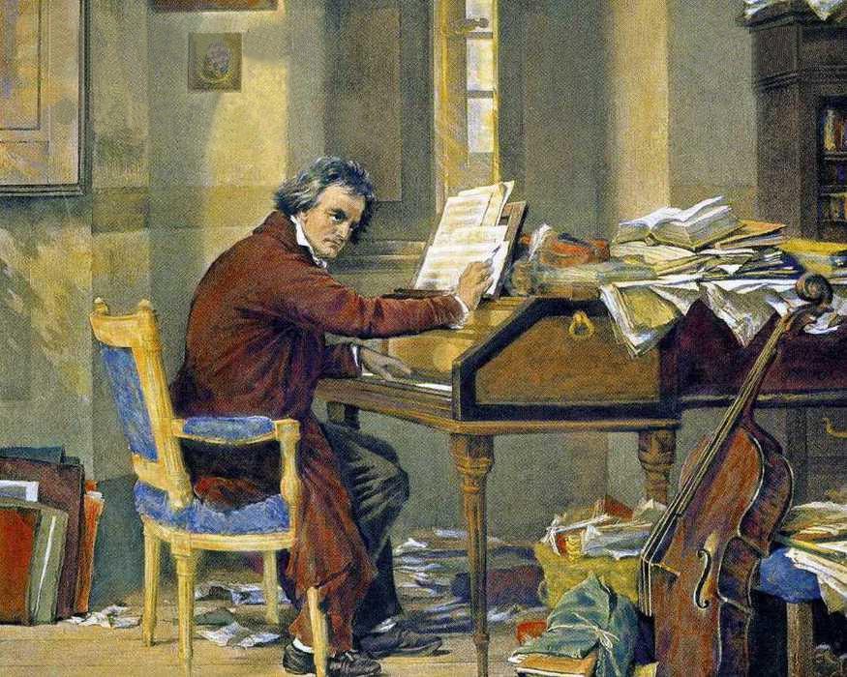
Das Genie von Beethoven

Slide 2
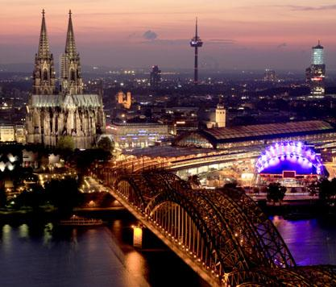
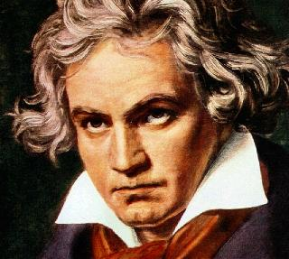
Ludwig van Beethoven wurde 1770 in Bonn geboren, damals noch eine unbekannte Kleinstadt.

Slide 3
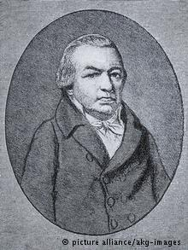

Er stammte aus einer Musikerfamilie. Vater und Großvater waren Sänger im kurfürstlichen Orchester.
Johann van Beethoven
Sein Vater war sehr ehrgeizig: Am liebsten wollte er aus seinem Sohn ein Wunderkind wie Mozart machen. Schon mit 4 Jahren musste der kleine Ludwig, auf einem Stuhl stehend, Klavier spielen. Oft wurde er nachts zum Üben vom betrunken heimkommenden Vater aus dem Schlaf gezerrt.

Slide 4
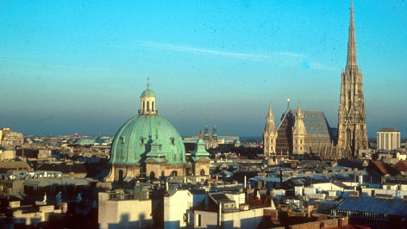
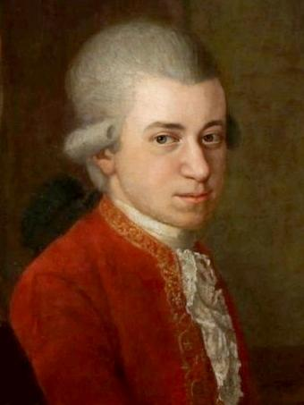
Als Ludwig van Beethoven 12 Jahre alt war, hatte der Vater die Familie so weit in den Ruin getrieben, dass Ludwig mitverdienen musste - zunächst als Gehilfe seines Lehrers, des Hoforganisten Christian Gottlob Neefe, dann als kurfürstlicher Hilfsorganist mit 150 Gulden Monatsgehalt.
Mit 17 Jahren reist Beethoven in die österreichische Hauptstadt Wien, damals das kulturelle und musikalische Zentrum Europas. Er soll bei Wolfgang Amadeus Mozart studieren. Doch die Reise steht unter keinem guten Stern. Zwar sagt ihm Mozart eine große Zukunft voraus, aber schon nach wenigen Wochen erfährt Beethoven, dass seine Mutter todkrank ist, und kehrt nach Bonn zurück.
Wien
Wolfgang Amadeus Mozart

Slide 5
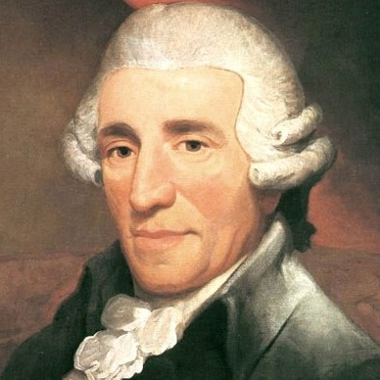
Sein außergewöhnliches Talent erregt die Aufmerksamkeit des österreichischen Komponisten Joseph Haydn, der ihn 1792 nach Wien einlädt.
Im Wien des ausgehenden 18. Jahrhunderts wartete man nur auf jemanden wie Beethoven. Wolfgang Amadeus Mozart war 1791 gestorben und die Musikliebhaber der Stadt brauchten ein neues Idol.
Die Mutter stirbt. Zur Trauer über ihren Tod und der Enttäuschung über die verpasste Chance in Wien kommt eine weitere Last hinzu. Weil der Vater inzwischen gänzlich dem Alkohol verfallen ist, muss Beethoven für die Familie sorgen.
Glück im Unglück: Er macht die Bekanntschaft einer reichen Witwe, deren Kinder er unterrichtet und die ihn einflussreichen Persönlichkeiten vorstellt.
Joseph Haydn

Slide 6
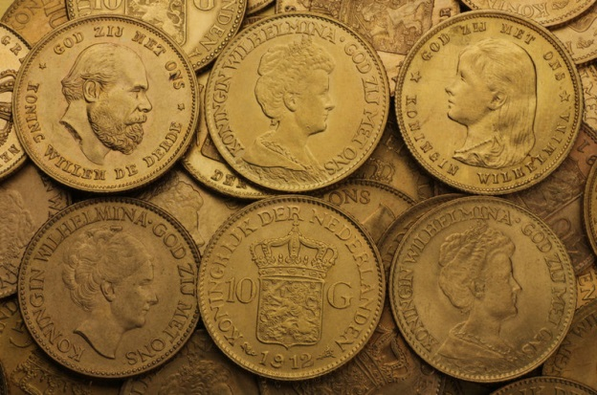
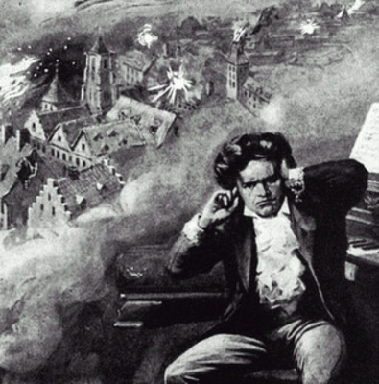
Als gefeierter Star und kurz davor, auch internationale Berühmtheit zu erlangen, verdiente Beethoven mehr als alle anderen Künstler seiner Zeit.
Er wurde mürrisch und argwöhnisch, neigte immer mehr zu sinnlosen Zornesausbrüchen und zog sich zunehmend von den Mitmenschen zurück.
Doch eine Wolke verdunkelt den Horizont. Beethoven bemerkte, wie sein Gehör immer schlechter wurde. Er konsultierte eine Vielzahl von Ärzten, die ganz unterschiedliche Diagnosen stellten, aber alle das Gleiche voraussagten: Die Schwerhörigkeit sei unheilbar und würde bis zu völliger Taubheit voranschreiten.

Slide 7
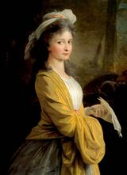
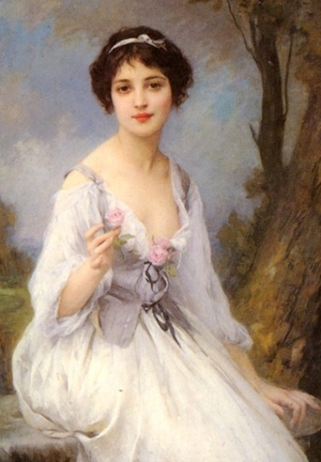
Beethoven blieb zeit seines Lebens Junggeselle.
Mit 30 Jahren verliebte er sich in die Gräfin Giulietta Guicciardi, aber Standesunterschiede machten eine Heirat unmöglich. Die Gräfin heiratete einen anderen.
Giulietta Guicciardi Therese Malfatti
Sechs Jahre später war es Therese Malfatti, die Tochter eines seiner Ärzte, in die er sich verliebte. Doch Beethoven war unentschlossen und konnte sich zu keinem Heiratsantrag durchringen. Abgesehen von einigen glühenden Liebesbriefen an eine 'unsterbliche Geliebte', geschrieben um 1812, scheint es, als habe er sich mit dem Junggesellenleben abgefunden.

Slide 8
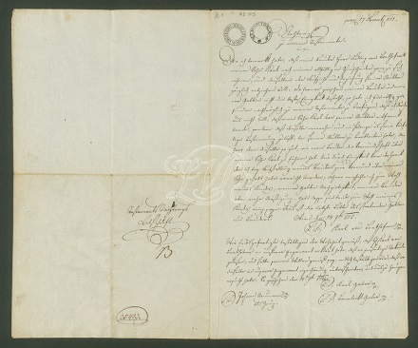
Der Kontakt zu seiner Familie in Bonn jedoch war nicht abgebrochen. 1815 starb sein Bruder Caspar. Er hatte die Vormundschaft für seinen 9 jährigen Sohn Karl seiner Frau Johanna und Beethoven übertragen.
Beethoven, der Johanna nicht sonderlich schätzte, versuchte, ihr die Vormundschaft entziehen zu lassen. Nach einem dreijährigen Rechtsstreit wurde Johannas Vormundschaft auch tatsächlich annulliert.
Doch Beethoven, der abwechselnd äußerst streng und sehr nachgiebig war, eignete sich nicht als Vormund. Karl litt darunter, geriet auf die schiefe Bahn und unternahm schließlich einen Selbstmordversuch.

Slide 9
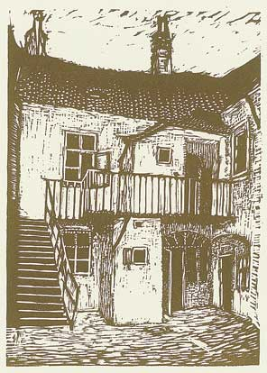
Obwohl Beethoven hervorragend verdiente, lebte er in einem verfallenen Haus in Heiligenstadt bei Wien.
Wegen seiner Taubheit zog er sich mehr und mehr von den Menschen zurück. Zwar dirigierte er immer noch seine eigenen Kompositionen. Den Applaus konnte er nicht mehr hören.
Er hatte die Töne im Kopf. Jedoch verwendete er soviel Sorgfalt auf seine Kompositionen, dass er sie oft zu spät fertig stellte.

Slide 10
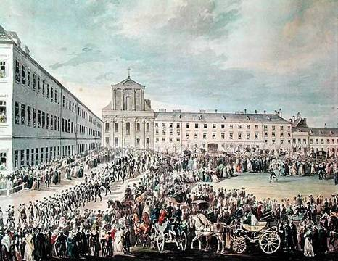
Sein letztes Werk, ein Streichquartett,
vollendete er 1826.
Er starb am 26. März 1827,
wahrscheinlich an Leberzirrhose.
Am Tag seiner Beerdigung blieben
die Schulen in Wien geschlossen.
20.000 Menschen gaben ihm
sein letztes Geleit.
Beethoven war sein Leben lang ein Rebell gewesen. Mit seinem Aufbegehren gegen die Form und seiner Konzentration auf die persönliche Aussage in der Musik schlug er die Brücke von der Klassik zur Romantik.

Slide 11
Berühmte Werke Beethovens
Pastorale
Sinfonie Nr. 9
Klavierkonzert Nr. 5
Cellosonate op. 69
Kreutzer-Sonate
Rasumowsky-Quartette
Mondscheinsonate
Waldstein-Sonate
Hammerklaviersonate
"An die ferne Geliebte"

Slide 12
Was wissen Sie jetzt über den großen Komponisten der Wiener Klassik?
Wann und wo ist Ludwig van Beethoven geboren?
Hatte er warme und gute Verhältnisse in der Familie?
Wie viele Geschwister hatte Beethoven?
Hatte er einen guten Vater?
Welche schwere Krankheit hatte der Komponist?
War er geheiratet? Hatte er Kinder?
Welche Werke von Ludwig van Beethoven kennen Sie?

